Slide 1
ČRTA IN TOČKA
Č
C
A
B
D

Slide 2
POZNAMO RAZLIČNE VRSTE ČRT.

Slide 3
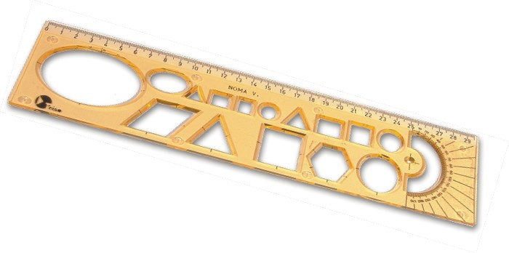
Ravne in lomljene
črte
VEDNO rišemo
z ravnilom!

Slide 4
M
Mesto, kjer se dve črti sekata,
imenujemo PRESEČIŠČE.
Označimo ga s križcem in veliko tiskano črko.

Slide 5
A
B
Katera črta je krajša?

Slide 6
Zapis v zvezek
Naslov: Črta in točka
Poznamo različne vrste črt: ravne, krive, lomljene, sklenjene in nesklenjene.
Kjer se dve črti sekata, dobimo presečišče. Presečišče označimo s križcem in veliko tiskano črko. Ravne in lomljene črte vedno rišemo z ravnilom.

Slide 7
Naloga zate:
V DZ, 3. del reši naloge na straneh 10 in 11. Pri risanju ravnih črt uporabljaj ravnilo!
V DZ, 3. del, reši še naloge za ponavljanje, ki so na straneh 11 in 12.
Pri reševanju vseh nalog bodi natančen!

